Slide 1
第三章 Activity

Slide 2
3.2 Intent的使用

Slide 3
3.2.1 Intent浅析
在Android系统中，组件之间的通信需要使用到Intent。Intent中文翻译为“意图”，Intent最常用的是绑定应用程序组件，并在应用程序之间进行通信。它一般用于启动 Activity、服务、发送广播等。承担了Android应用程序三大核心组件之间的通信功能。
Android中使用Intent的方式有两种，分别为显式Intent和隐式Intent

Slide 4
3.2.2 显式意图
显式Intent是指通过Intent启动Activity时，需要明确指定激活组件的名称，例如通过一个Activity启动另外一个Activity时，就可以通过这种方式。
//创建Intent对象，指定启动的类名SecondActivity Intent intent=new Intent(MainActivity.this, SecondActivity.class); //启动Activity startActivity(intent);

Slide 5
3.2.2 显式意图
除了通过指定类名的方式启动组件外，显式Intent还可以根据目标组件的包名、全路径来指定开启的组件。
//setClassName(“包名”,“类的全路径名称”); intent.setClassName(“com.jxust.cn”,“com.jxust.cn.chapter_shengtime”); //启动Activity startActivity(intent);
使用这两种方式启动Activity，能够在程序中很清晰的看到，“意图”很明显，因此称为显式意图。

Slide 6
3.2.3 隐式意图
在程序中没有明确指定需要启动的Activity,Android系统会根据在Androidmanifest.xml文件当中设置的动作（action）、类别（category）、数据（Uri和数据类型）来启动合适的组件。
<activity android:name=".MainActivity"> <intent-filter> <!—设置action属性，根据name设置的值来指定启动的组件--> <action android:name="android.intent.action.MAIN" /> <category android:name="android.intent.category.LAUNCHER" /> </intent-filter> </activity>
<action>标签指定了当前Activity可以响应的动作为android.intent.action.MAIN，而<category>标签则包含了一些类别信息，只有当这两者中的内容同时匹配时，Activity才会启动。
Intent intent=new Intent(); Intent.setAction(“android.intent.action.MAIN”); StartActivity(intent);

Slide 7
3.2.3 隐式意图
AndroidManifest.xml中配置：
<activity android:name=".MyAty1"> <intent-filter> <category android:name="android.intent.category.DEFAULT"/> <action android:name="com.example.lanhong.learnimplictintent.MyAty1"/> </intent-filter>
SecondActivity中定义：
public static final String ACTION="com.example.lanhong.learnimplictintent.MyAty1"
MainActivity 中定义：
startActivity(new Intent(MyAty1.ACTION));

Slide 8
3.3 Activity中的数据传递方式
在Android开发中，经常需要在Activity中进行数据传递，这里就需要使用Intent来实现Activity之间数据的传递。
使用Intent进行数据传递时只需要调用putExtra()方法把数据存储进去即可。这个方法有两个参数，是一种“键值对”的形式，第一个参数为“key”, 第二个参数为“value”。
//定义字符串变量存储一个值 String str="android"; Intent intent=new Intent(this,SecondActivity.class); //传递参数 intent.putExtra("receive_str", str); startActivity(intent);

Slide 9
3.3 Activity中的数据传递方式
上述代码中将一个字符串变量str传递到SecondActivity中，然后需要在SecondActivity中接收这个参数:
Intent intent=this.getIntent();
String receive_str=intent.getStringExtra("receive_st");

Slide 10
3.3 Activity中的数据传递方式
如果需要传递的参数比多时，就需要使用putExtras()方法传递数据，该方法传递的时Bundle对象，具体的代码如下:
Intent intent=new Intent(this,SecondActivity.class);
Bundle bundle=new Bundle();
bundle.putString("phone","123456");
bundle.putString("sex","男");
bundle.putString("age","18");
intent.putExtras(bundle);
startActivity(intent);
SecondActivity 读取Intent数据的代码： Intent intent=this.getIntent(); Bundle bundle=intent.getExtras(); String phone=bundle.getString("phone");

Slide 11
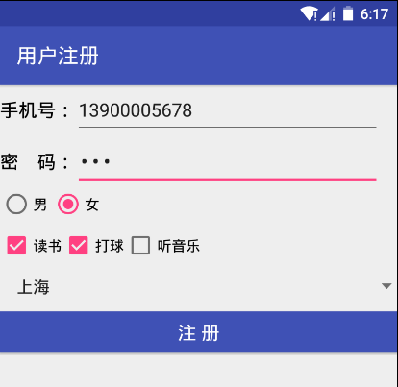
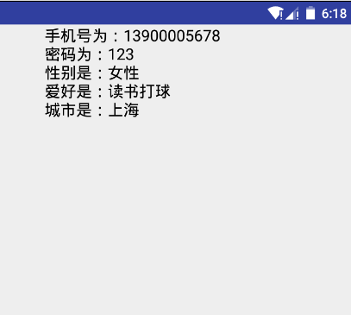
3.4 用户注册案例讲解
本节的用户注册布局与第二章的用户注册案例布局是一样的，本节主要讲的是如何使用布局中定义的控件以及数据传递与接收。

Slide 12
3.5 本章小结
本章首先讲解了Activity的基本知识，包含了Activity的概念、生命周期、到后面的从一个Activity跳转到另外一个Activity生命周期中方法的执行过程。然后又讲解了Intent的使用以及数据的传递接收。最后结合了一个用户注册的实例讲解了控件的使用以及监听事件的处理都，需要开发者熟练掌握。

